Slide 1

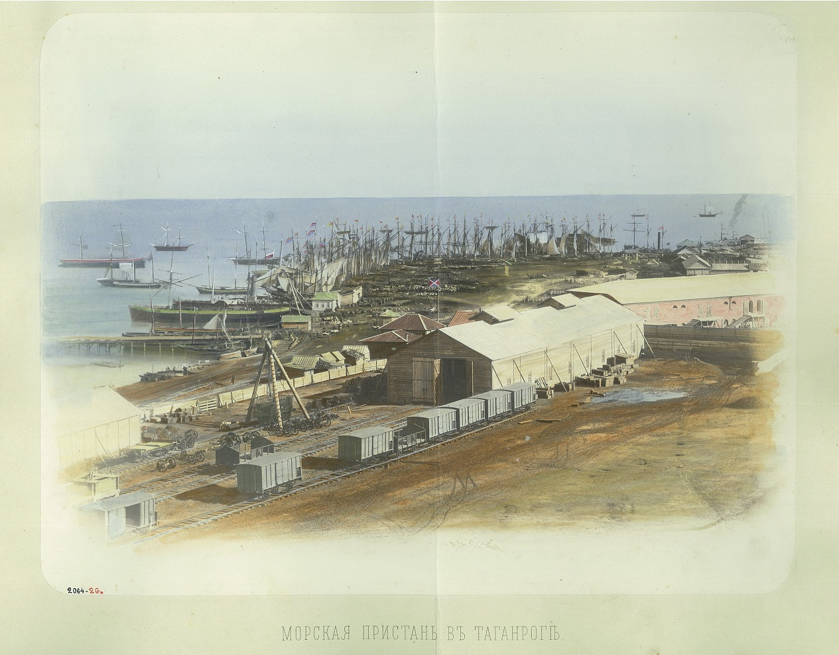




Разработка комплекса методических материалов
по социальной истории г. Таганрога (конец XIX - начало XX вв.)
Таганрог:
история одного города
Заказная разработка

Slide 2

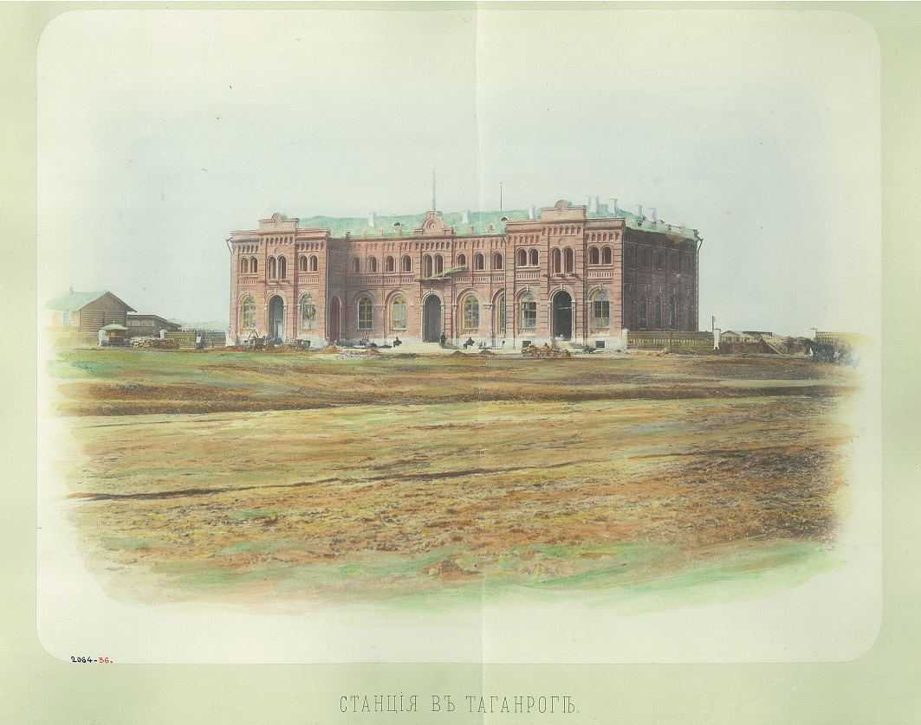


Таганрог: история одного города
Заказчик
Пользователь
Управление образования г. Таганрога
Учителя истории и обществознания

Slide 3
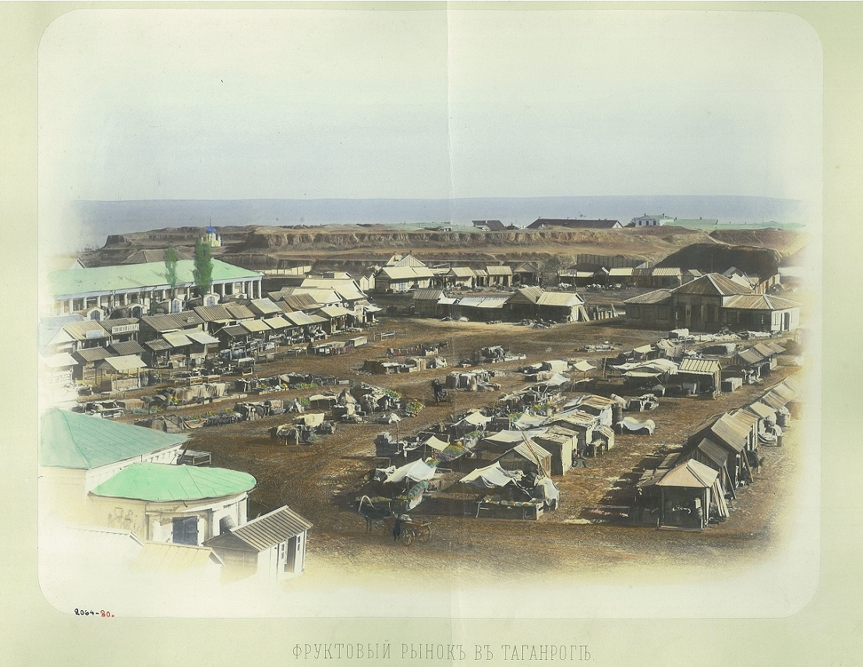

Таганрог: история одного города
Пожелания и ограничения заказчика
ν
Соответствие материала действующим ФГОСу
ν
Достоверность, научность информации
ν
Педагогическое творчество

Slide 4
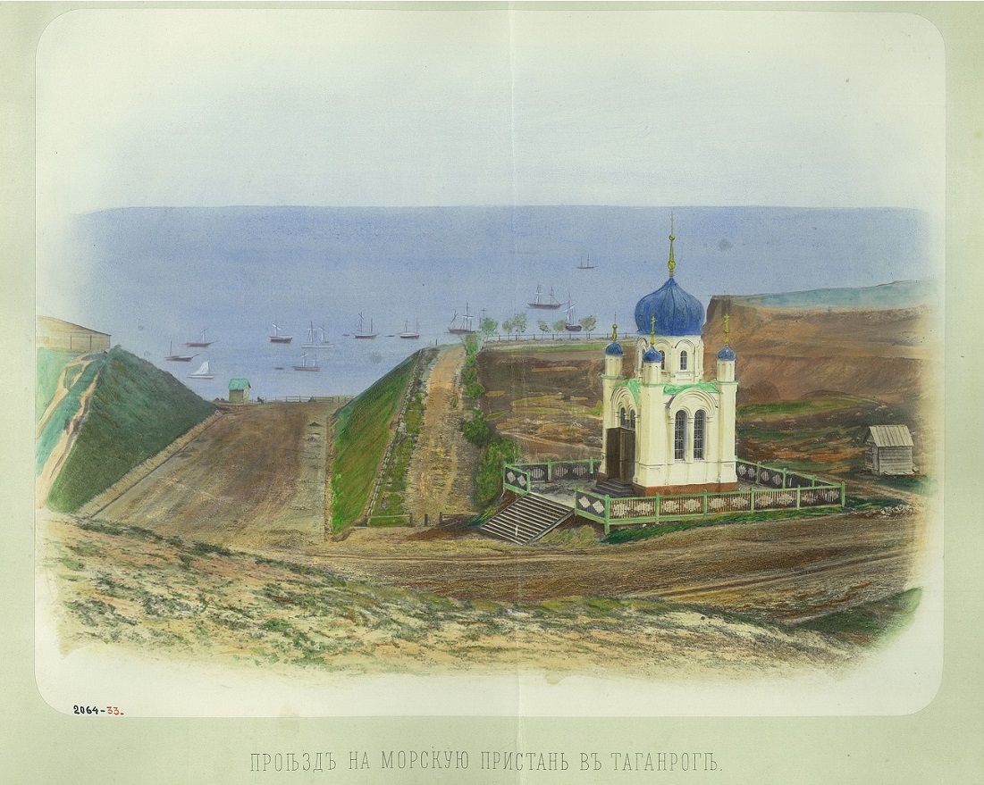
Как уже решается проблема
Наименование учреждения | Наличие курсов для учителей | Наличие курсов для учителей истории и обществознания | Наличие курсов по краеведению | Недостатки курса
Институт развития образования РО | Да | Да | Да (тема казачества) (36 часов) | Нет курсов по краеведению Таганрога
Южный федеральный университет | Да | Нет | Нет | Нет курсов по краеведению
Донской государственный технический университет | Да | Нет | Нет | Нет курсов по краеведению

Slide 5





Таганрог: история одного города
Решение: программа повышения квалификации
видеоролики
рабочие листы
иллюстрации/фото
теоретический материал
системы проверки знаний

Slide 6
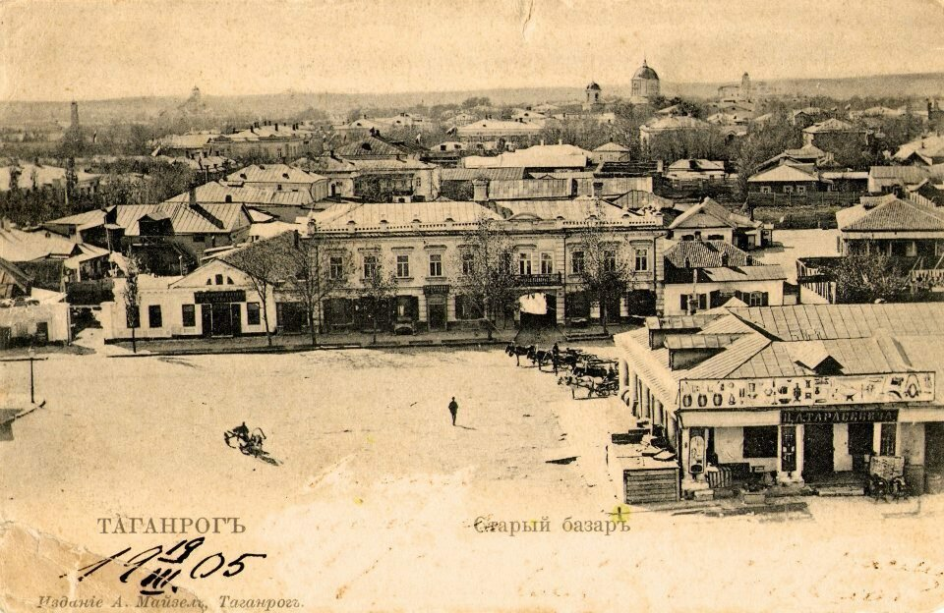

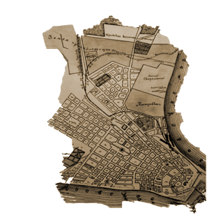



Таганрог: история одного города
Решение: преимущества
Дистанционный формат
Краеведческая информация
о г.Таганроге
Комплекс теоретического, дидактического, иллюстративного материала
Удовлетворяет профессиональным запросам учителей
Интерактивный материал

Slide 7
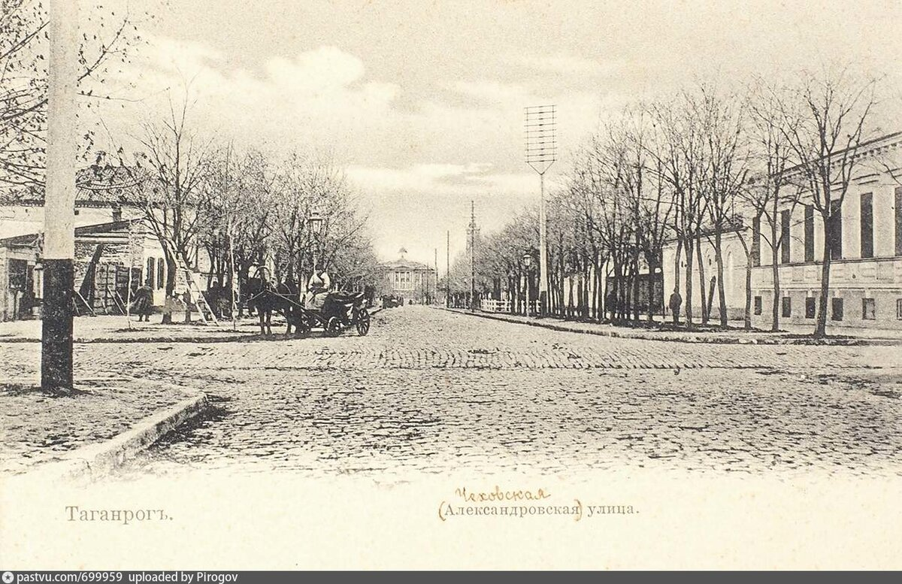
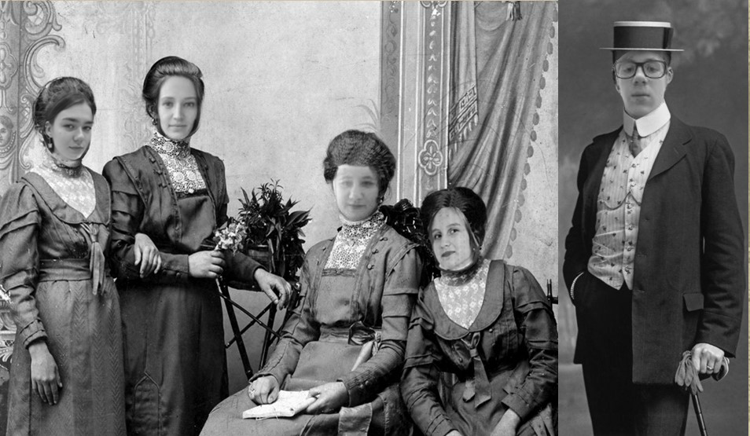
Таганрог: история одного города
Команда
На фото слева направо:
Заварзина Вероника – генератор идей (1 курс ФФМИ); Хитрикова Татьяна – лидер, историк
(2 курс магистратуры ФИиФ); Ящук Евгения – наставник; Кострикина Виктория – дизайнер (1 курс ФФМИ); Щербак Николай – историк, исследователь (1 курс ФИиФ)

Slide 8
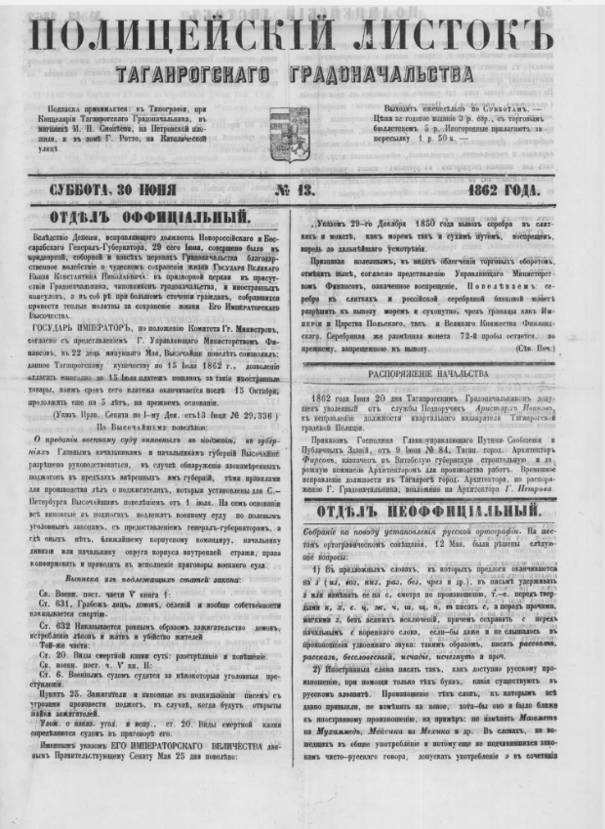

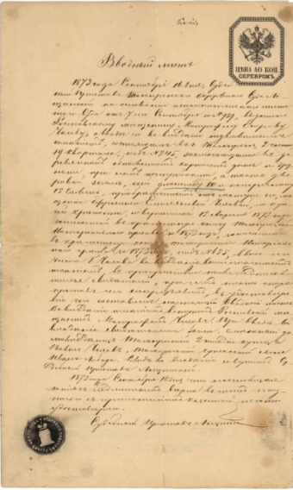
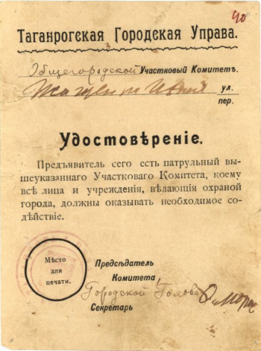
Таганрог: история одного города
Краеведение – прекрасная школа воспитания гражданской совести.
Д. С. Лихачев

